Slide 1
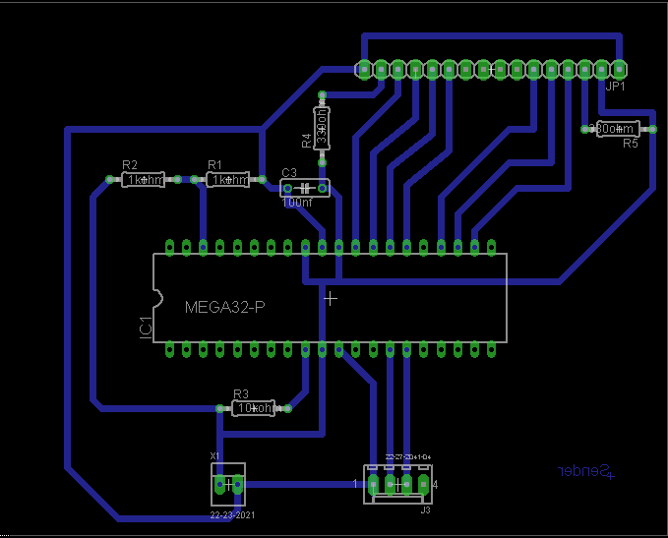
Sender

Slide 2
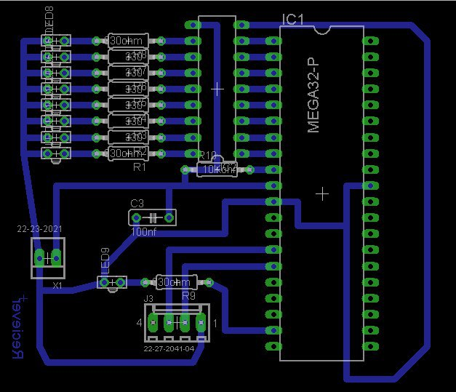
Receiver

Slide 3
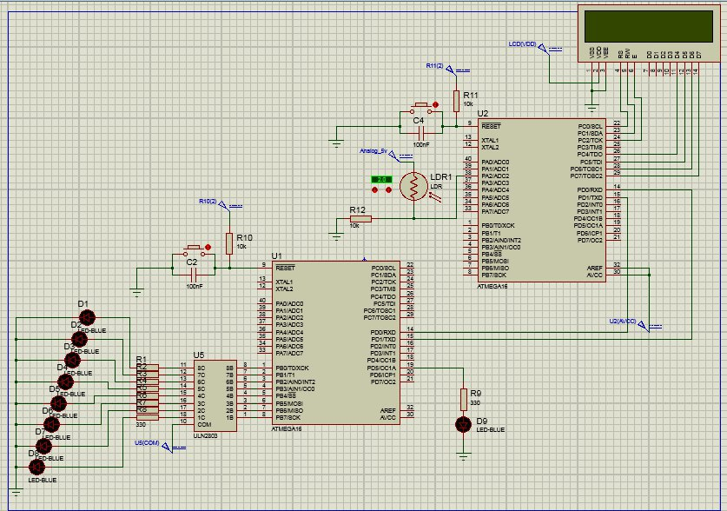

Slide 4
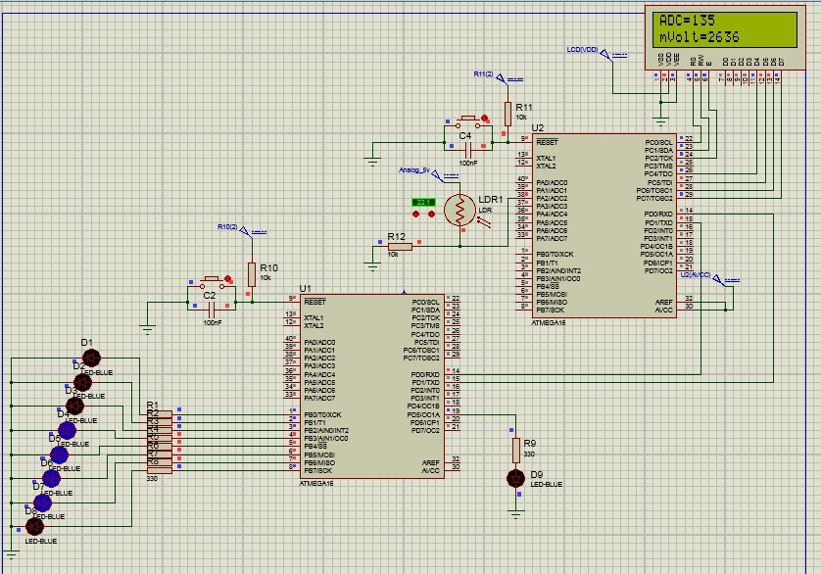

Slide 5
Code of receiver
// USART initialization
// Communication Parameters: 8 Data, 1 Stop, No Parity
// USART Receiver: On
// USART Transmitter: Off
// USART Mode: Asynchronous
// USART Baud Rate: 9600
UCSRA=0x00;
UCSRB=0x90;
UCSRC=0x86;
UBRRH=0x00;
UBRRL=0x33;
#asm("sei")
OCR1AH=0x00;
OCR1AL=127;
while (1)
{
if (z>170) {PORTB=0;}
else { PORTB=~z;};
OCR1AH=0x00;
if (z>170) {OCR1A=0 ;}
else { OCR1AL=~z;};
}
}
#include <mega16.h>
unsigned char z;
interrupt [USART_RXC] void usart_rx_isr(void)
{
z=UDR;
}
void main(void)
{
DDRB=0xFF;
DDRD=0x20;
TCCR1A=0x81;
TCCR1B=0x0B;
TCNT1H=0x00;
TCNT1L=0x00;
ICR1H=0x00;
ICR1L=0x00;
OCR1AH=0x00;
OCR1AL=0x00;
OCR1BH=0x00;
OCR1BL=0x00;
TIMSK=0x00;

Slide 6
Code of sender
while (1)
{
ADCSRA.6=1;
while (ADCSRA.4==0) {};
a=ADCH;
volt=(5000*a)/256;
itoa(a,b);
lcd_puts("ADC=");
lcd_puts(b);
lcd_gotoxy(0,1);
itoa(volt,b);
lcd_puts("mVolt=");
lcd_puts(b);
delay_ms(1000);
lcd_clear();
delay_ms(100);
while (UCSRA.5==0) { };
UDR=a;
}
}
#include <mega16.h>
#include <stdlib.h>
#include <delay.h>
#include <alcd.h>
unsigned long int a,volt;
unsigned char *b;
#include <stdio.h>
void main(void)
{
DDRA=0x00;
PORTB=0x00;
DDRB=0x00;
PORTC=0x00;
DDRC=0x00;
PORTD=0x00;
DDRD=0x00;
UCSRA=0x00;
UCSRB=0x08;
UCSRC=0x86;
UBRRH=0x00;
UBRRL=0x33;
ACSR=0x80;
SFIOR=0x00;
ADMUX=0x22;
ADCSRA=0x86;
SPCR=0x00;
TWCR=0x00;
lcd_init(16);

Slide 7
 | العنصر
Atmega16 | نوع المتحكم
External | الإشارة المرجعية
Aref=5 Volt | واحدة الإشارة المرجعية
شدة إضاءة من مقاومة LDR | الإشارة المرجعية في البرنامج
LUX | واحدة الإشارة المرجعية في البرنامج
كلما تغير القيمة المرجعية تتغير شدة اللإضاءة | علاقة الإشارة المرجعية في البرنامج بالمتحول الفيزيائي
شدة اللإضاءة عن طريق مقاومة متغيرةLDR | إشارة الحساس
Lux | واحدة إشارة الحساس
v_sen | إشارة الحساس في البرنامج
ADC count | واحدة إشارة الحساس في البرنامج
شدة إضاءة عن LDR | إشارة التحكم في البرنامج

Slide 8
Bill of materials
السعر الإجمالي | الكمية | السعر المفرد | الوصف | الشركة المصنعة | اسم العنصر | رمز العنصر
2600 | 2 | 1300 | متحكم bassed/ | Atmel | ATmega16A-PU | U1,U2
500 | 1 | 500 | Array of 7 NPN darlington transistor | - | ULN2003A
1500 | 1 | 1500 | Display screen | - | LCD
100 | 1 | 100 | photoresistor |  | LDR | LDR1
60 | 12 | 5 | resistors |  | 330ohm 1kohm | R1-….12
50 | 2 | 25 |  |  | capacitor | C1,C2
50 | 10 | 5 | photodiode |  | LED | D1-…9
1500 |  |  |  |  | OTHERS
6360 | المجموع

Slide 9
Supervised By`
D.Asaad Kaadan
E.Abdallah lalou
Presented By`
Raghad Abu Rasheed
Meghety Sarkiss

